Slide 1
Materi Pertemuan 11 Pengolahan Citra
Pengenalan Pola dan Deteksi Warna
(Lanjutan)
Toni Arifin, ST., M.Kom
0430059101

Slide 2
Pengenalan Pola

Slide 3
Definisi Pengenalan Pola
Penentuan suatu objek fisik atau kejadian ke dalam salah satu atau beberapa kategori (Duda and Hart)
Ilmu pengetahuan yang menitikberatkan pada deskripsi dan klasifikasi (pengenalan) dari suatu pengukuran (Schalkoff)
cabang kecerdasan buatan yang menitikberatkan pada metode pengklasifikasian objek ke dalam klas-klas tertentu, untuk menyelesaikan masalah tertentu.

Slide 4
Aplikasi Pengenalan Pola
Computer aided diagnosis
Speech recognition
Face Recognition
Biometrics
Database image retrieval
Data mining
Notes:
Biometrics: Menganalisan fisik dan kelakuan manusia

Slide 5
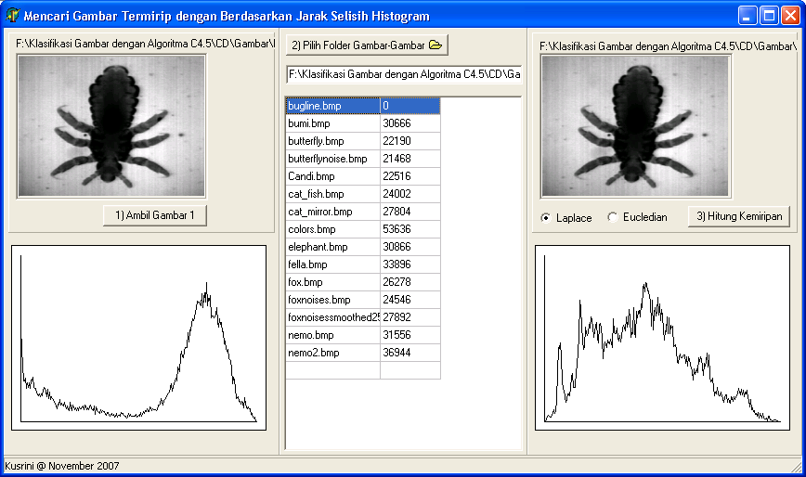
Image Database Retrieval

Slide 6
Pencarian Citra
Pencarian citra dapat dikategorikan menjadi 2 kelompok pencarian yaitu (Acharya, T., Ray, Ajoy K., 2005):
Pencarian citra berbasis teks
Pencarian citra berbasis isi

Slide 7
Pencarian Citra Berbasis Teks
Citra diindeks dan dicari berdasarkan deskripsi-deskripsi seperti ukuran, tipe, tanggal pembuatan, identitas pemilik, kata kunci atau deskripsi lain mengenai citra tersebut.

Slide 8
Pencarian Citra berbasis Isi (Content Based Image Retrieval - CBIR)
melakukan pencarian citra berdasarkan query seperti dibawah ini:
Cari citra dari basis data yang mirip dengan citra x.
Pencarian ini didasarkan pada informasi visual dari citra
Ada 3 modul utama dalam pencarian citra berbasis isi, yaitu:
ekstraksi fitur
pengideks-an multidimensi
pencarian

Slide 9
Content Based Image Retrieval – CBIR (Lanjutan)
Citra-citra dalam basis data citra diindeks berdasarkan informasi yang melekat secara visual seperti warna, tekstur, bentuk, pola, topologi citra, layout, dll.
Sebuah citra dapat direpresentasikan dengan vektor multidimensi dari fitur citra.
Sebuah vektor fitur dapat diasosiasikan sebagai sebuah titik dalam ruang multidimensi.
Sebagai contoh sebuah citra direpresentasikan dalam n-dimensi vektor fitur dimana komponen n1 adalah warna, n2 adalah bentuk, n3 topologi citra dan n4 adalah tekstur dari citra. Dengan demikian ada N=n1+n2+n3+n4 komponen.
Fitur citra yang terekstrak disimpan sebagai metadata dan citra di-indeks bedasarkan informasi metadata ini.
Informasi metadata dapat berisi beberapa ukuran dari fitur-fitur citra yang terekstrak.

Slide 10
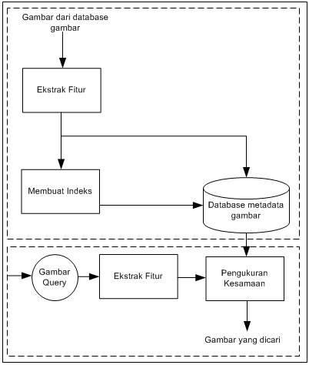
Content Based Image Retrieval – CBIR (Lanjutan)
Rule Content Based Image Retrieval – CBIR

Slide 11
Aplikasi Pengolahan Citra Deteksi Warna (Lanjutan)

Slide 12
Pembahasan
Format Warna
RGB
r-g Color
Normalized RGB
HSV
YCrCb
TSL
Deteksi Warna
Static Threshold
Distance Threshold
Dynamic Threshold

Slide 13
Format Warna Pada Gambar
Gambar (Digital) adalah sekumpulan titik yang disusun dalam bentuk matriks, dan nilainya menyatakan suatu derajat kecerahan (derajat keabuan/gray-scale). Derajat keabuan 8 bit menyatakan 256 derajat kecerahan.
Pada gambar berwarna nilai setiap titiknya adalah nilai derajat keabuan pada setiap kompoen warna RGB. Bila masing-masing komponen R,G dan B mempunyai 8 bit, maka satu titik dinyatakan dengan (8+8+8)=24 bit atau 2²⁴ derajat keabuan

Slide 14
Format RGB
Format RGB (Red, Green & Blue) adalah format dasar yang digunakan oleh banyak peralatan elektronik seperti monitor, LCD atau TV untuk menampilkan sebuah gambar.
Pada format RGB, suatu warna didefinisikan sebagai kombinasi (campuran) dari komponen warna R, G dan B.

Slide 15
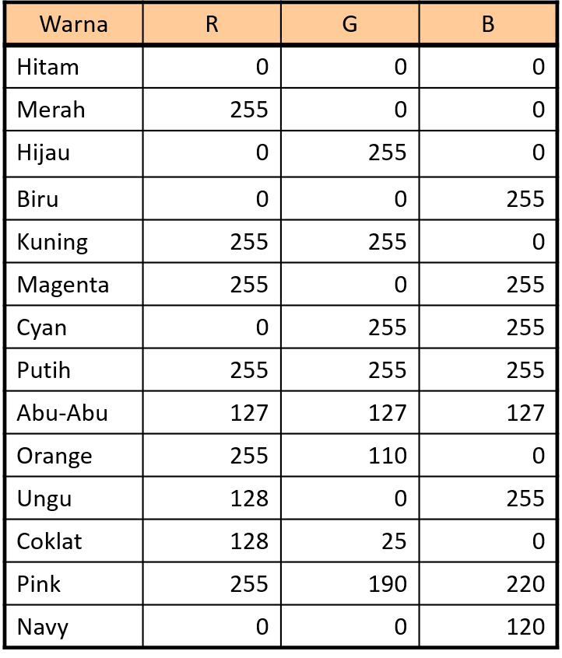
Format RGB (Lanjutan)
Pada format warna RGB 24 bit, maka nilai R, G dan B masing-masing 0-255

Slide 16
R-G Color Space
Nilai r-g digunakan untuk mendeteksi warna kulit,
J. Fritsch, S. Lang, M. Kleinehagenbrock, G. A. Fink and G. Sagerer, Improving Adaptive Skin Color Segmentation by Incorporating Results from Face Detection, Proc. IEEE Int. Workshop on Robot and Human Interactive Communication (ROMAN), Berlin, Germany,September 2002. IEEE.
Nilainya berada 0-1 pada setiap komponen r dan g

Slide 17
Normalized RGB
Vladimir Vezhnevets Vassili Sazonov Alla Andreeva, ”A Survey on Pixel-Based Skin Color Detection Technique”, Graphics and Media Laboratory, Faculty of Computational Mathematics and Cybernetics Moscow State University, Moscow, Russia.

Slide 18
Thresholding Deteksi Warna
Mendeteksi adanya warna-warna tertentu
Menentukan posisi pixel dengan warna yang ditentukan
Aplikasi: Deteksi bola dengan warna tertentu, deteksi obyek berdasarkan warna, deteksi kulit (skin detection)

Slide 19
Threshold RGB
Untuk warna-warna dasar, nilai RGB cukup efektif dalam melakukan deteksi meskipun cara ini bukan cara terbaik.
Nilai threshold dapat dipelajari berdasarkan pola warna atau ditentukan secara intuitif, tetapi threshold RGB ini sangat rentan terhadap kestabilan cahaya
Aplikasi untuk menentukan nilai threshold terbaik dalam suatu permasalahan dapat dilakukan menggunakan teknik-teknik machine learning.

Slide 20
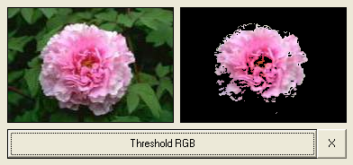
Contoh Threshold RGB
Nilai threshold : R>163; 43<G<222, 32<B<250

Slide 21
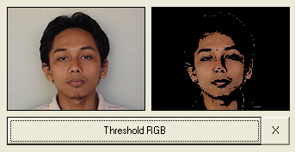
Nilai Threshold RGB
Nilai threshold : 112<R<168; 70<G<149, 44<B<118

Slide 22
Threshold HSV
Untuk warna-warna natural, nilai HSV cukup efektif dalam melakukan deteksi.
Nilai threshold dapat dipelajari berdasarkan pola warna atau ditentukan secara intuitif. Dibandingkan dengan RGB, threshold HSV ini cenderung lebih stabil terhadap perubahan cahaya.
Aplikasinya seperti pada threshold untuk warna buah, warna pada pemandangan atau warna-warna pada obyek yang bukan buatan manusia.

Slide 23
Threshold YCrCb
YCrCb adalah format warna Yellow, Crominan Red dan Crominan Blue.
Range nilai masing-masing komponen :
0≤Y≤255
-255≤Cr≤255
-255≤Cb≤255

Slide 24
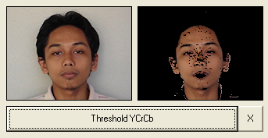
Contoh Threshold YCrCb
Nilai threshold : 41<R<145; 10<G<52, -16<B<-4

Slide 25
Color Thresholding
Static Thresholding: nilai threshold dicari secara intuisi. Berarti kita harus mempelajari warna pada gambar dulu sebelum menentukan nilai threshold.
Distance Threshold: nilai threshold adalah nilai batas jarak dari sebuah warna dengan warna referensi.
Dynamic Threshold: nilai threshold dicari menggunakan algoritma searching atau klasifikasi.

Slide 26
Static Color thresholding
Dimana :
Ir, Ig, Ib adalah interval untuk warna r, g dan b yang ditentukan secara spesifik
Misalkan untuk mengambil warna merah dilakukan dengan:
IF r>200 and g<64 and b<64 THEN warna=merah
Nilai threshold

Slide 27
Distance Color thresholding
Bila diketahu warna acuan mempunyai nilai elemen warna c1, c2 dan c3. Maka setiap warna w1, w2 dan w3 dapat dihitung jaraknya dengan warna referensi dengan cara:
(Jarak Manhattan)
(Jarak Euclidian)
Nilai threshold ditentukan dengan besarnya jarak warna maksimum dari sebuah warna dan warna referensi.

Slide 28
Dynamic Color Threshold
Threshold dapat dipilih apakah threshold global atau threshold local
Threshold menggunakan distance threshold dari warna-warna di sekitar obyek yang dimaksud

Slide 29
Color Thresholding Dinamik Dengan Rata-Rata Acuan
Sebelumnya diambil gambar-gambar contoh sebagai acuan untuk menentukan threholding dari warna yang diinginkan.
Dari data warna-warna tersebut diambil rata-rata dari setiap elemen warna:
Thresholding dilakukan dengan jarak d dari setiap rata-rata elemen warna

Slide 30

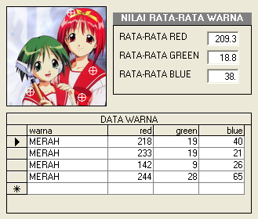
Color Thresholding Dinamik Dengan Rata-Rata Acuan

Slide 31

Perbandingan Thresholding Static dan Dinamik
Thresholding
Dinamik
Thresholding
Static

Slide 32
Aplikasi Color Detection SKIN DETECTION
Menggunakan deteksi warna kulit (skin detection) dapat dilakukan menggunakan format RGB atau YCrCb
Mendeteksi warna kulit banyak digunakan untuk aplikasi pengenalan wajah, deteksi badan atau anggota badan.
Sangat sulit mendapatkan sistem deteksi warna kulit yang bersifat general, karena ada perbedaan warna kulit pada masing-masing ras (melayu, cina, eropa, latin atau afrika )

Slide 33
Aplikasi Color Detection DETEKSI DAN PENGENALAN BUAH
Setiap buah mempunyai warna yang spesifik
Color thresholding dapat digunakan untuk mendeteksi dimana letak buah
Color histogram dapat digunakan untuk mengenali buah.

Slide 34
Aplikasi Color Detection DETEKSI KEMATANGAN TOMAT
Kematangan tomat dapat dibedakan menjadi tiga fase yaitu hijau, campur-warna dan merah
Dengan deteksi warna RGB atau HSV atay YCrCb dapat dideteksi kematangan tomat

Slide 35
Aplikasi Color Detection DETEKSI RAMBU-RAMBU LALU LINTAS
Deteksi rambu-rambu lalu lintas dapat dilakukan menggunakan color thresholding baik RGB atau HSV, karena rambu-rambu lalu lintas mempunyai warna dan bentuk yang spesifik.
Deteksi rambu-rambu lalu lintas dapat digunakan untuk dipasang pada kendaraan sebagai co-pilot atau smart navigation

Slide 36
The End…

